Slide 1
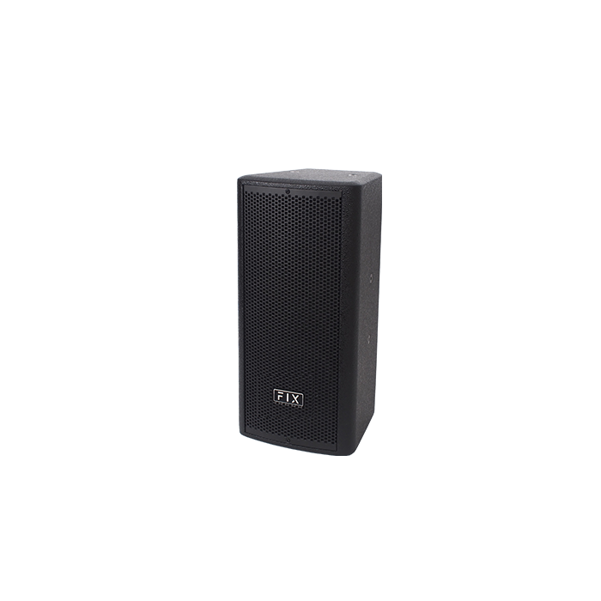
Full Range Speaker
FA306
Professional Full Range Speaker System
FEATURE
6.5인치 3way 스피커
AES 100W 최대 400W의 출력을 제공
고품질의 3개의 드라이버 구성과 (HF 6.5" x 1, MF 4" x 1, LF 1" x 1) 정교하게 설계된 네트워크 조합은 3개의 드라이버와 최상의 사운드 밸런스의 사운드 구현
SPECIFICATION
항목 | 세부내용
Frequency response | 65Hz-20KHz
Sensitivity(1W@1m) | 94dB
Nominal Impedance | 8Ω
Rated Power | 100W AES, 400W peak
LF Driver | 1 x 6.5"(165mm)/ 1.5"voice coil
MF Driver | 1 x 4"(100mm)/ 1"voice coil
HF Driver | 1 x 1"(25mm)/ 1"voice coil
Coverage (H x V) | 90° x 60°
Maximum SPL | 115dB continuous, 121dB peak
Connectors | Balanced Differential Line
규격 (WxDxH) | 204 x 200 x 414mm
무게 | 10.6kg
경기도 성남시 분당구 판교로 723(분당테크노파크) B동 604-2호
TEL : 031-709-1061 / FAX : 031-709-1062

